Slide 1

មជ្ឈមណ្ឌលកូរ៉េ សហ្វវែរ អេច អ ឌី
Korea Software HRD Center
Java Presentation Materials
ឣ្នកប្រឹក្សាយោបល់: បណ្ឌិត​​ គីម​ ថេខ្យុង
ឣ្នកណែនំា: លុន សុវឌ្ឈនា
ឣ្នកណែនំា: ​​ រ​ដ្ឋ ​ភារម្យ
www.kshrd.com.kh

Slide 2
ថ្នាក់ កំពង់សោម
ក្រុមទី ៤
ប្រធានបទ៖​ Java Nested Class
សមាជិក
លោក សុខ​​ ប៉ូឡែន
លោក សុខ​ ចន្នី
លោក ឌីម​ ដាង
លោក គីម​ ឆេង
លោក រ៉ន រិត

Slide 3
មាតិការ
Nested Class
Static & Final Keyword
Static inner class
Local inner class
Anonymous inner class

Slide 4
សិក្សាអំពី Static keyword
ក្រុមទី ៤
អ្វីទៅជា​ Static keyword ?
Key word Static ​វាគឺជា Keyword មួយដែលប្រើប្រាស់សម្រាប់ដាក់នៅពីមុខ Class’s
Members ដើម្បីឲ្យពួកវាក្លាយទៅជាកម្មសិទ្ធរបស់ Class។ ហើយវានឹងផ្តល់លក្ខណៈដូចគ្នារួមទៅឲគ្រប់រាល់ Instance Object របស់ Class របស់វា។
The static can be:
variable (also known as class variable)
method (also known as class method)
Block
nested class

Slide 5
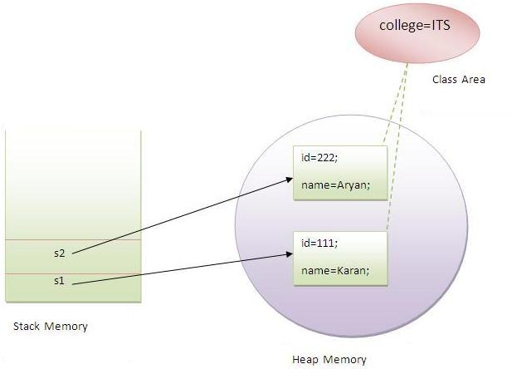
សិក្សាអំពី Static and Final keyword
ក្រុមទី ៤
Static variable
ចំណេញ Memory
អាចប្រើប្រាស់បានជាមួយ
static Methods
Syntax: [access modifier] static dataType varName;
Using : ClassName.varName;
Public class a{
private static int x;
……}
System.out.print(“x=”+a.x);

Slide 6
សិក្សាអំពី Static and Final keyword
ក្រុមទី ៤
Static Methods
Belong to class
ប្រើប្រាស់សម្រាប់ Access​ ជាមួយ Static Field
Deny all keyword “this and supper” and non static field
Save memory
Syntax : [access modifier] static returnType methodName([parameters]){……};
Using : ClassName.methodName([arguments]);
Pubpic class a{
Pviate static int sum(int a,int b){return a+b;}
}
System.out.print(“sum=”+a.sum(10,20));

Slide 7
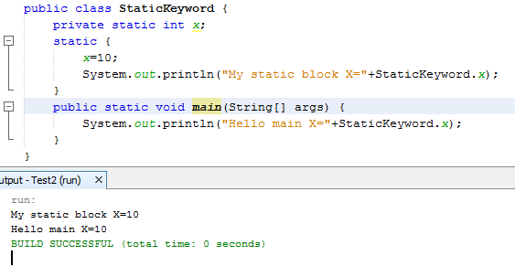
សិក្សាអំពី Static and Final keyword
ក្រុមទី ៤
Static Block
Execute before main method is started
Initialization static data member
Syntax:
static {
………..
}

Slide 8
សិក្សាអំពី Final keyword
ក្រុមទី ៤
final keyword ក្នុង java គេប្រើប្រាស់វាដើម្បីដាក់កំហិតទៅលើការប្រើប្រាស់​ variables Methods និង classes។
ចំពោះការប្រើប្រាស់ final keyword ជាមួយ
Variables មិនអញនុញាតឲកែប្រែតម្លៃរបស់វាដាច់ខាត។
Methods មិនអញនុញាតឲ Overrides ដាច់ខាត។
Classes មិនអញនុញាតឲ Extends ដាច់ខាត។
ការប្រើប្រាស់ : ដាក់ final keyword នៅពីមុខ variables Methods និង classes ធម្មតា បន្ទាប់ពី Access Modifier ។

Slide 9
សិក្សាអំពី Final keyword
ក្រុមទី ៤
Example:
Public final class x{
…..
}
Public final sum(int x, int y){ ……..}
public final static int x=100;

Slide 10
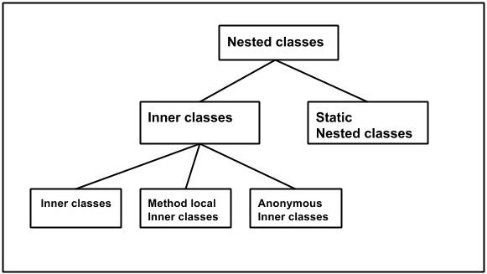
សិក្សាអំពី Static inner class
ក្រុមទី ៤

Slide 11
សិក្សាអំពី Static inner class
ក្រុមទី ៤
Why nested class
It is a way of logically grouping classes that are only used in one place
It increases encapsulation
It can lead to more readable and maintainable code

Slide 12
សិក្សាអំពី Static inner class
ក្រុមទី ៤
Static nested class
មិនអាចធ្វើការដោយផ្ទាល់ជាមួយ instance variables and methods របស់ outer class របស់វា។
ប្រើប្រាស់ Object reference ដើម្បីធ្វើការជាមួយ instance member របស់ outer class របស់វា។
ជាកម្មសិទ្ធ របស់ outer class របស់វា. Work directly with all static variables and methods of it’s outer class.
ដូចទៅនឹង top-level class (Normal class).

Slide 13
សិក្សាអំពី Static and Final keyword
ក្រុមទី ៤
Syntax
public class OuterClass{
public static class StaticNestedClass{
……
}
…….
}
Using
OuterClass.StaticNestedClass nestedObject = new OuterClass.StaticNestedClass();

Slide 14
Local inner class
Local inner class
Class ដែលត្រូវបានបង្កើតទ្បើងនៅក្នុង scope របស់ method មួយហៅថា local inner class.
បើសិន យើងចង់ប្រើប្រាស់ method ដែលនៅក្នុង local inner class ​ យើងត្រូវការបងើ្កត object
របស់ local inner class នៅក្នុង scope នៃ method ដែលជារបស់ outer class.

Slide 15
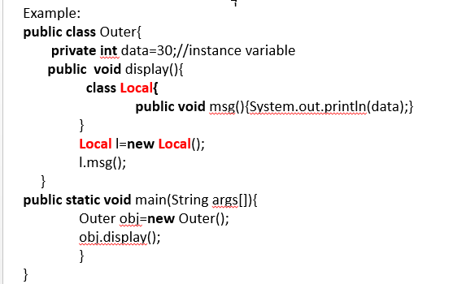
Local inner class

Slide 16
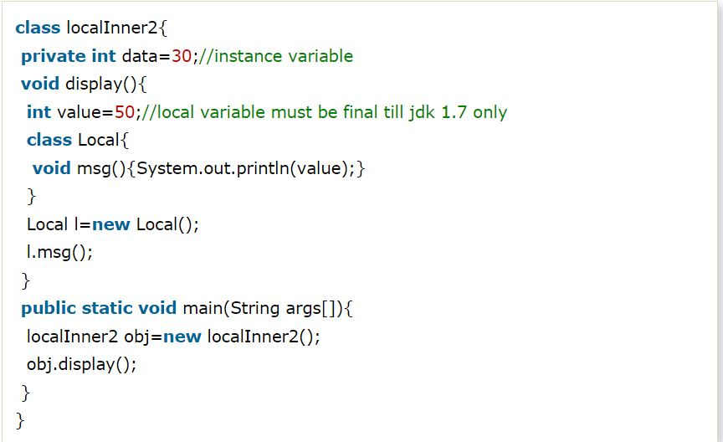
Local inner class
1) Local inner class cannot be invoked from outside the method
2) Local inner class cannot access non-final local variable till JDK 1.7. Since JDK 1.8,
it is possible to access the non-final local variable in local inner

Slide 17
Anonymous inner Class
Anonymous inner Class គឺជា Class ដែលបង្កើតឡើងដើម្បីយក Object ទៅប្រើប្រាស់ជាមួយ
implementation របស់ Interface ណាមួយបណ្តោះអាសន្ន។
Anonymous Inner Class ត្រូវបានប្រកាសដោយមិនមានឈ្មោះ។ វាត្រូវបានប្រកាស និងបង្កើត
Object ក្នុងពេលតែមួយ។ ជាទូទៅគេប្រើប្រាស់វាដើម្បី Override method របស់ Interface ឬ
Class ផ្សេងៗទៀត។

Slide 18
Anonymous Inner Class
Example Syntax:
AnonymousInner an_inner = new AnonymousInner(){
public void my_method(){
........
........
}
};

Slide 19
ឯកសាយោង
http://www.tutorialspoint.com/java/java_innerclasses.htm
https://docs.oracle.com/javase/tutorial/java/javaOO/innerclasses.html

Slide 20
សូមអរគុណ!!!

